Slide 1
第二章 认识心理咨询

Slide 2
本章主要内容
什么是心理咨询？
什么时候应该去预约心理咨询？
心理咨询能给你带来什么？
我校心理咨询中心简介

Slide 3
思考问题
想到心理咨询你的第一反应是什么？
如果你的同学或好朋友想去做心理咨询， 你会怎么看待他？
心理咨询应该是怎么进行的？

Slide 4
一、什么是心理咨询？

Slide 5
心理咨询是指受过专业训练的心理咨询师依据心理学的理论，针对来访者的心理问题运用心理学的方法、技术，协助其维护、增进身心健康，促进人格发展和潜能开发的过程。
助人自助

Slide 6
心理咨询是一个过程，有一系列的步骤；
心理咨询是一种特殊的人际关系；
心理咨询是一种专业性很强的工作；
心理咨询解决的是心理问题以及由心理问题引发的行为问题；
心理咨询的最终目的在于促进来访者的成长和发展；

Slide 7
心理咨询的对象
心理咨询最一般、最主要的对象，是健康人群或存在心理问题的人群。
希望获得更好发展的人（全体大学生）
应当给予适当指导的人（心理困惑）
存在一定心理问题需要提供专业帮助的人（少数个别有不同程度心理障碍）

Slide 8
心理咨询中的重要原则
保密原则
道德中立原则
时间限制原则
收费原则
设置边界的原则
自愿原则

Slide 9
大学生对心理咨询的常见误区
去心理咨询都是有精神病的；
心理咨询等于无所不能；
心理咨询就是聊天；
心理咨询等于思想工作；
心理咨询师等于救世主；

Slide 10


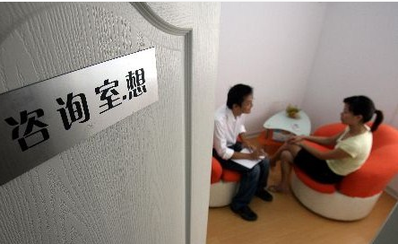

Slide 11
心理咨询视频（扪心问诊）
现场心理咨询扮演

Slide 12
二、什么时候应该去预约心理咨询？

Slide 13
刚升入大学，对新环境适应困难；
刚上大一，离开父母来到异地他乡求学，一切都是一个新的开始，没有了父母的衣食照料，没有了老师的耳提面命，开始觉得手足无措，没有奋斗目标；
与同学关系不和睦，渴望通过指导改善；
跟同学闹矛盾了，觉得不能够融入这个班集体，好像没有知心的朋友，当有心事的时候没有人可以倾诉；

Slide 14
生活中遇有重大选择时，犹豫不定；
身边同学的目标都很明确，要么决定考研已认真准备，要么决定工作开始积累经验，而自己则感觉未来很迷茫，不知道好何是好；
经历了失恋、单相思后，心灵创伤无法自愈；
喜欢上了一个人，却一直不敢表白，在暗恋中独自神伤；相恋很久了，却因为种种原因不能相互陪伴走到最后，分手后仍不能释怀；

Slide 15
过分自卑，经常感到心情压抑；
有时不知道自己是谁，不清楚自己的优点和缺点，对自己的能力、性格和情绪控制持否定态度。拿自己的缺点和别人的优点比，觉得自己不如别人，无法正视自己的缺点，缺乏信心。
经受挫折后，精神一蹶不振；
参加学生会选举，很有信心的上台演讲，结果得到的支持却很少，感觉自己很失败，很受打击，意志消沉，再没有信心和勇气去展现自己。

Slide 16
学习压力大，但又不能自行调节；
身边的同学手里的证书越来越多，而自己却只有耕耘没有收获，总想问：“为什么我不行？”想到上学期还没有通过的课程，心情很沉重，在新的学习中感到力不从心，没有效果；
睡眠状态发生改变，出现了严重的失眠；
最近晚上总是睡不着，刚睡下又醒来，还总是做梦，睡眠质量很差，试了很多办法都不管用。白天头疼没精神，整个人很憔悴，感觉做事恍恍惚惚；

Slide 17
三、心理咨询能给你带来什么？

Slide 18
教会你管理好自己的情绪，使你拥有积极稳定的情绪；
帮助你学会正确认识自我和世界，拥有完善的认知体系；
帮助你恢复爱的能力，学会幸福的学习和生活；

Slide 19
帮助你拥有健全人格，摆脱自卑、自恋、自闭等不良心态；
帮助你摆脱痛苦，教会你合理应付挫折的方法；
帮助你度过人生各个发展阶段的种种危机。

Slide 20
进行心理咨询时需要做哪些准备？
要准备积极主动参与；
要建立强烈的求助动机；
要建立一个现实的心理咨询期望；
要打破“凡病需吃药”的老观念；

Slide 21
四、我校心理咨询中心简介

Slide 22
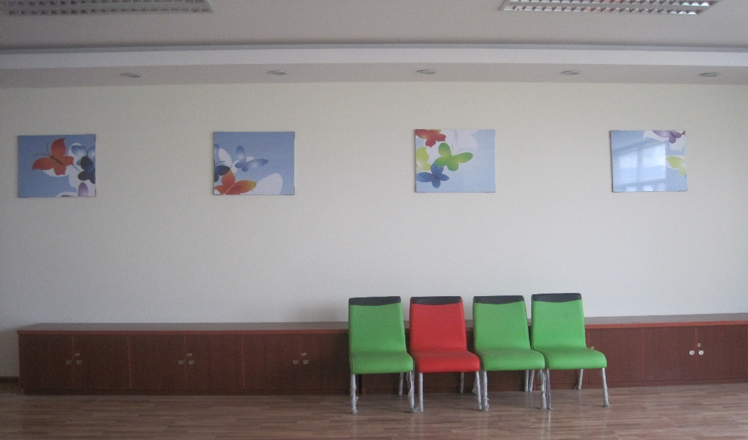
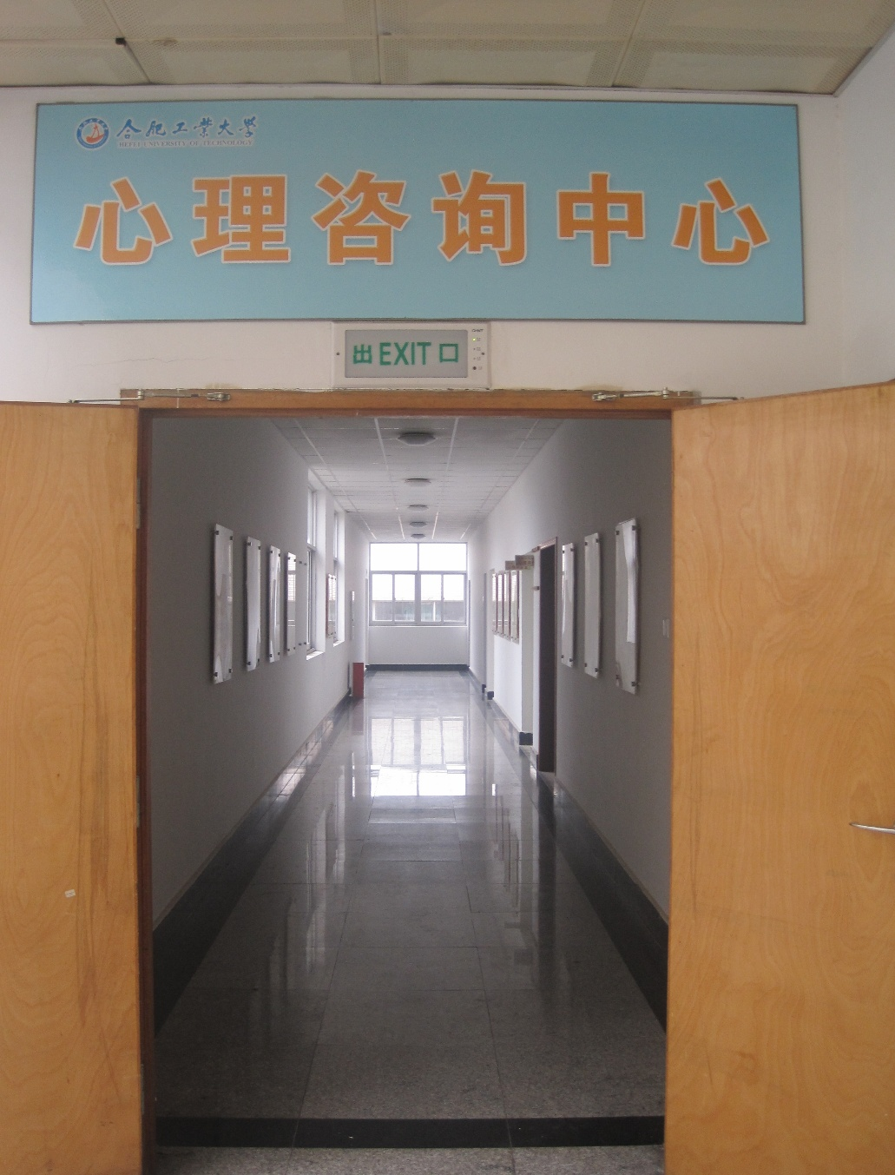


Slide 23
我校心理咨询中心联系方式
新区 办公电话：63831525
咨询地点：综合楼316
南区 办公电话：62901251
咨询地点：人文与素质教育中心103
预约咨询网址：http://xlzx.hfut.edu.cn

Slide 24
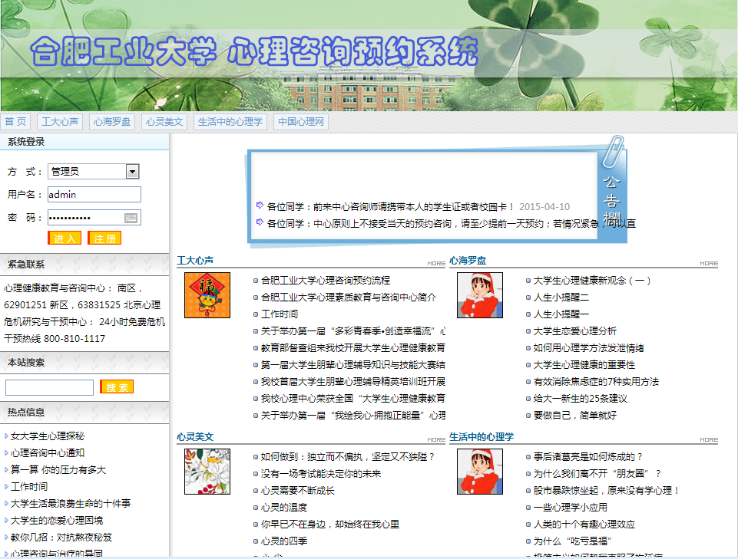
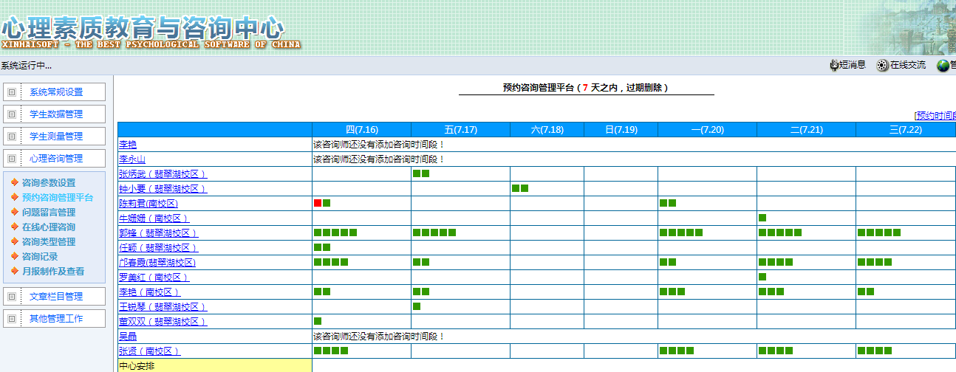

Slide 25



Slide 26
谢谢各位！

